Slide 1
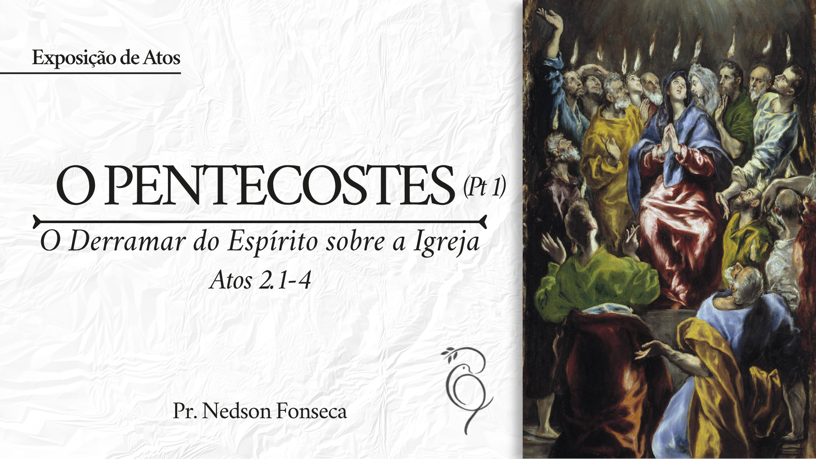

Slide 2
Atos 2.1-4 (NAA)
¹ Ao cumprir-se o dia de Pentecostes, estavam todos reunidos no mesmo lugar.
² De repente, veio do céu um som, como de um vento impetuoso, e encheu toda a casa onde estavam sentados.

Slide 3
Atos 2.1-4 (NAA)
³ E apareceram, distribuídas entre eles, línguas, como de fogo, as quais pousaram sobre cada um deles.
⁴ Todos ficaram cheios do Espírito Santo e começaram a falar em outras línguas, segundo o Espírito lhes concedia que falassem.

Slide 4
1. O Espírito Santo é derramado conforme a Promessa (Palavra) de Deus (v. 1)
¹ Ao cumprir-se o dia de Pentecostes, estavam todos reunidos no mesmo lugar.
Pentekostes, literalmente “a quinquagésima”, é a designação grega para a Festa das Semanas (em hebraico, Shavuot). ocorria cinquenta dias após o primeiro sábado depois da Páscoa e marcava a conclusão da colheita de grãos
Unânimes (homothumadon):
com uma mente, de comum acordo, com uma paixão

Slide 5
2. O Espírito Santo manifesta a presença de Deus no meio do povo (vv. 2-3)
² De repente, veio do céu um som, como de um vento impetuoso, e encheu toda a casa onde estavam sentados.
³ E apareceram, distribuídas entre eles, línguas, como de fogo, as quais pousaram sobre cada um deles.
γλωσσα glossa: 1) língua como membro do corpo, orgão da fala; língua, idioma ou dialeto usado por um grupo particular de ; pessoas, diferente dos usados por outras nações

Slide 6
3. O Espírito Santo enche e capacita para testemunhar (v. 4)
⁴ Todos ficaram cheios do Espírito Santo e começaram a falar em outras línguas, segundo o Espírito lhes concedia que falassem.
ἑτέραις raiz: ετερος (heteros):o outro, próximo, diferente , usado para diferenciar de alguma pessoa ou coisa anterior

Slide 7
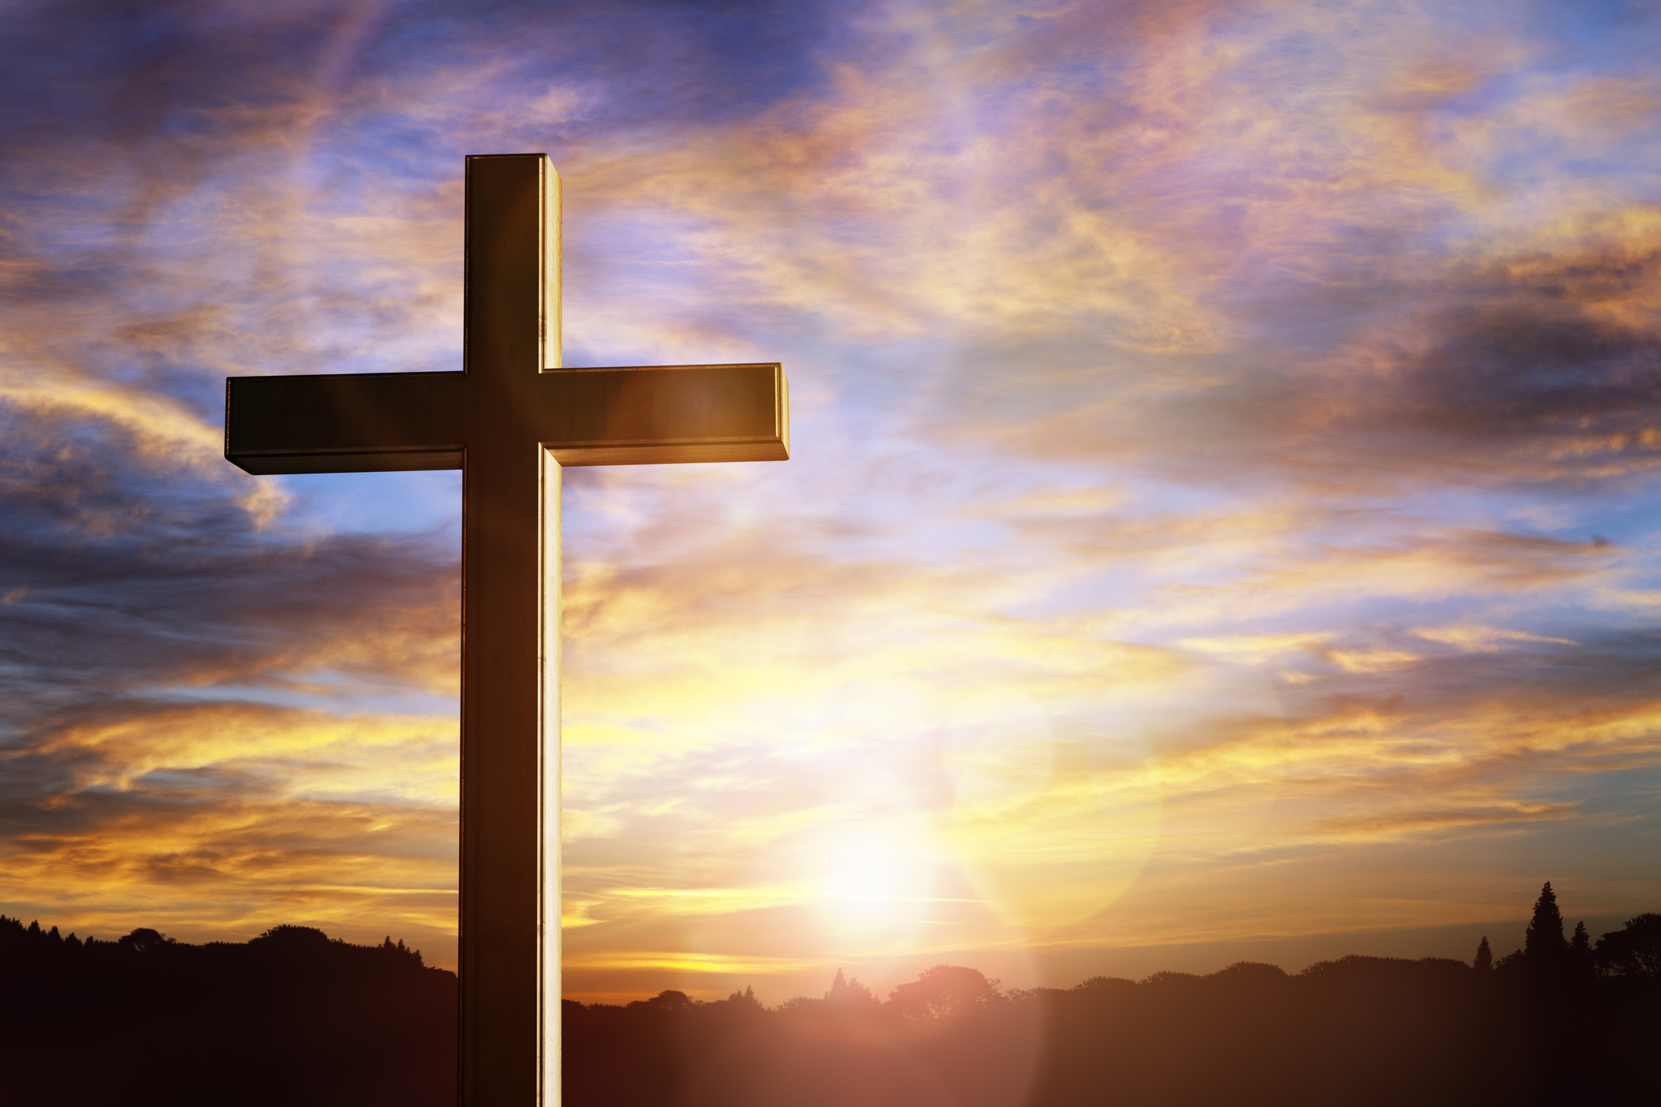
CONSIDERAÇÕES E APLICAÇÕES

Slide 8
Recapitulando o Sermão:
1. O Espírito Santo desceu como o cumprimento exato e no tempo certo da promessa de Deus.
2. O Espírito Santo manifesta a presença viva de Deus no meio do povo.
3. O Espírito nos enche e nos capacita para sermos testemunhas de Cristo.

Slide 9
Reflexões e Aplicações
Podemos confiar na fidelidade de Deus.
Precisamos aprender a esperar em Deus.
Precisamos reconhecer a realidade da obra espiritual de Deus.
Precisamos compreender que o Espírito nos capacita para a missão.
Não devemos buscar simplesmente a experiências espirituais; devemos viver na dependência do Deus que derramou o seu Espírito.

Slide 10
Você tem buscado enxergar a pessoa e obra do Espírito Santo a partir da Palavra ou pela sua experiência?
Você tem tentado viver a vida cristã e servir à igreja na sua própria força, ou tem buscado diariamente ser cheio e guiado pelo Espírito Santo?
Você reconhece o dom que o Espírito Santo te concedeu para servir à igreja?

Slide 11


